Slide 1
Journal of KIISE Review Comments
Jinseo Choi
CHANGWON NATIONAL UNIVERSITY

Slide 2
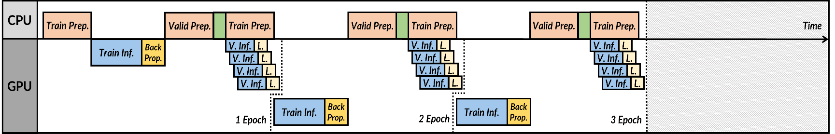
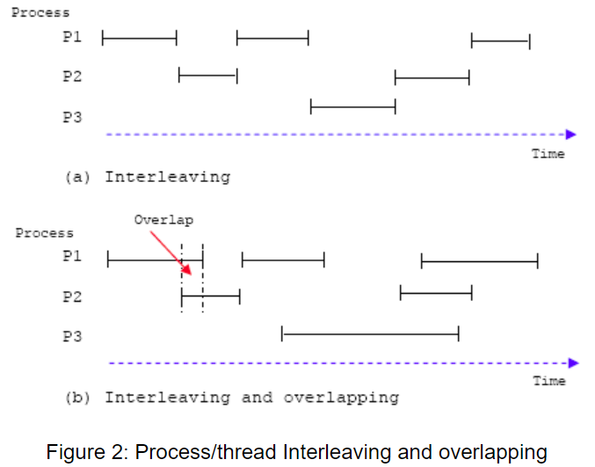
Comment #1
국영문 초록은 적당한가? 부적당
논문에서 중첩이 의미하는 바가 interleaving보다는 overlapping에 가깝다고 생각됨.
수정
Interleaving → Overlapping
근거
Interleaving: 반복적으로 switching 되어 동시 실행되는 효과
Overlapping: 물리적으로 중첩되어 동시 실행
true parallelism vs pseudo-parallelism
Overlapping vs interleaved lifetimes, https://slikts.github.io/concurrency-glossary/
PROCESSES AND THREADS: SYNCHRONIZATION ,https://www.tenouk.com/ModuleV.html

Slide 3
Comment #2
용어의 사용은 올바른가? (표준영어, 번역어의 사용이 정확하고 균일성 여부)
위에 언급한대로 중첩의 의미를 좀더 분명하게 정의할 필요가 있음. interleaving보다는 CPU와 GPU pipeline을 세분화하여 overlapping하는 것에 가까움.
수정
Interleaving → Overlapping

Slide 4
Comment #3
논문의 구성과 서술 방법이 적당한가? 부적당
3.1 훈련 모델 복사 과정 쓰레드라는 표현을 계속 사용하고 있는데, CPU와 GPU에서의 쓰레드 개념이 다르고 실제로 이 쓰레드로 인한 병렬성이 어디에서 오는지 분명하지 않음. CPU에도 병렬 쓰레드가 있는 것인지, 아니면 CPU와 GPU 연산이 오버랩되는 것을 쓰레드라고 표현한 것인지, 분명하게 서술할 필요가 있음.
수정

Slide 5
Comment #4
연구의 방법과 결과가 분명히 서술되었는가 수정필요
연구 결과 중 모델 복사 오버헤드 측정 및 예측 결과가 필요함. MNIST와 같은 작은 모델인 경우 모델 복사 오버헤드가 미미할 수 있으나, 현실적인 모델의 경우에는 이 오버헤드가 중첩으로 얻은 성능 향상을 상쇄할 수 있음.
수정

Slide 6
Comment #5
과거의 연구와 비교가 되었는가? 수정필요
B: tf.data에 추가적으로 관련 연구들이 많이 존재할 것으로 생각되므로, 이러한 연구들을 소개하고, 이들과 비교하여 본 논문의 우수성을 보여줄 수 있으면 좋을 것 같음
C: Background만 있고 Related work이 없음. 기존의 훈련/검증을 병렬화하는 연구들, parallel validation 연구의 차별성을 분명히 서술할 필요가 있음.
수정

Slide 7
Comment #6
개발범위(구현 규모, 구현의 중요도)가 충분한가? 불분명
(지침사항 없음)
수정

Slide 8
서술식 심사평
Reviewer B
본 연구는 학습 시 병렬화가 가능한 추론 과정의 전처리 과정을 multi-thread를 이용해서 가속하는 기법을 제안하고, 실제로 이를 구현하여 해당 기법의 효용성을 입증하였습니다. 본 연구에서 보여준 CPU/GPU의 효율 향상 결과는 희망적이나, 본 논문과 유사한 다양한 연구가 존재할 것으로 생각되므로, 관련 연구에 대한 조사 및 비교가 필요할 것 같습니다

Slide 9
서술식 심사평
Reviewer C
CPU/GPU pipeline stages를 overlap하여 훈련/검증 시간을 줄일 수 있음을 보여주었으나, 현실적인 모델에 대해서도 performance gain과 model copy overhead가 scale할 지 보일 필요가 있음.
training prepration과 이전 epoch의 validation을 중첩하기 위한 모델 복사 오버헤드에 대한 디테일한 evaluation이 필요함. MNIST보다 현실적인 크기의 모델을 고려할 필요가 있음.
위와 연관하여, performance gain이 scalable한지, CPU/GPU utilization 증가가 그대로 실행 시간 감소로 translate 되는지 등에 대한 분석이 유용할 것임.
쓰레드의 의미를 분명히 해야 함. 독립적인 execution flow를 뜻하는 것인지, 실제 CPU나 GPU의 쓰레드를 지칭하는 것인지를 설명해야 함.
Parallel validation에 대한 이전 연구들과의 비교가 필요함.

